Slide 1




第6章 插值
求 n 次多项式 使得
6.1 Lagrange插值
6.2 Newton插值
6.3 Hermite插值
6.4 分段低次插值
6.5 三次样条插值
6.6 二维插值
6.7 实例解析

Slide 2

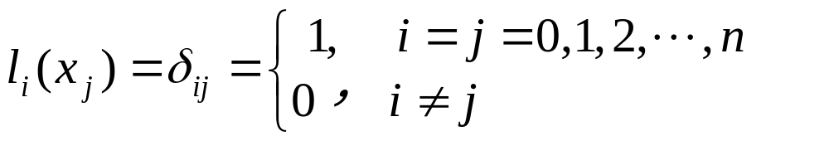
6.1 Lagrange插值
分别构造x₀ , x₁, …, x_{n} 上的 n 次插值基函数 l₀(x), l₁(x), …, l_{n}(x),满足性质：
即
节点 基函数 | x₀ | x₁ | x₂ | … | x_{n}
l₀(x) | 1 | 0 | 0 | … | 0
l₁(x) | 0 | 1 | 0 | … | 0
l₂(x) | 0 | 0 | 1 | … | 0
… | … | … | … | … | …
l_{n}(x) | 0 | 0 | 0 | … | 1

Slide 3

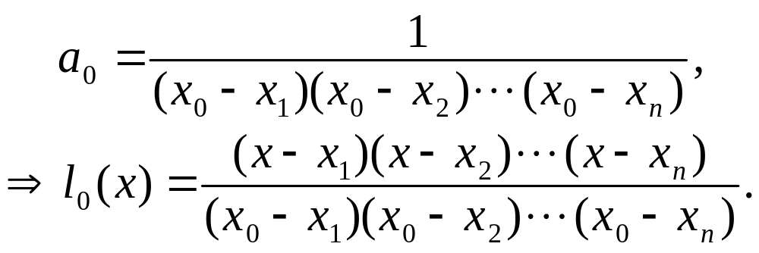
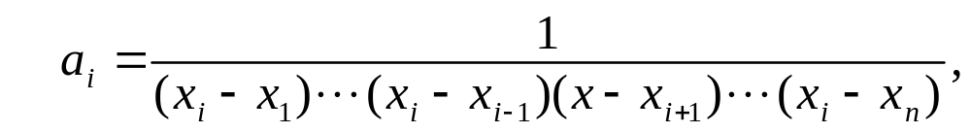
先构造 l₀(x)。有上表知， x₁ , x₂, …, x_{n} 为 l₀(x) 的零点，设
由l₀(x₀)=1，得
同理可设
由l_{i} (x_{i})=1，得

Slide 4
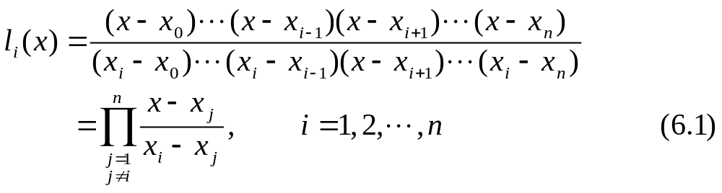
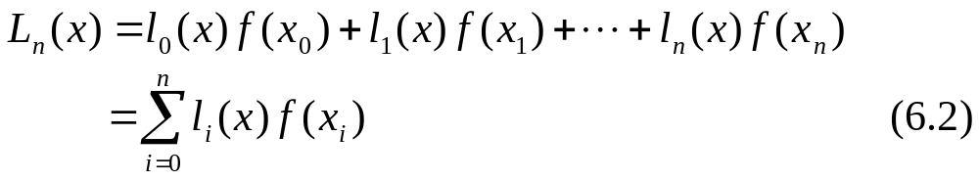
于是，
所以我们得到 n 次Lagrange插值多项式：
容易验证，
L_{n}(x_{i}) = f (x_{i}), i = 0, 1, 2,…, n.

Slide 5
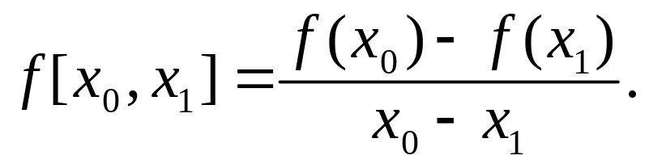
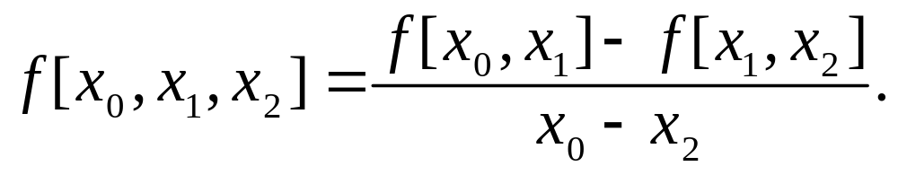
6.2 Newton插值
Lagrange插值的优缺点：
优点：形式整齐、规范，理论上保证插值的存在唯一性。
缺点：计算量大、不具有承袭性。
一、差商及其性质
一阶差商：f (x)关于点x₀，x₁的一阶差商记为 f [x₀, x₁]，
二阶差商： f (x)关于点x₀，x₁， x₂的二阶差商记为 f [x₀, x₁, x₂],

Slide 6
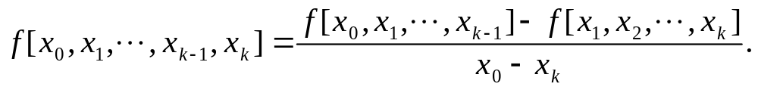
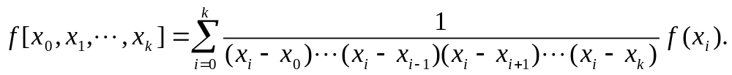
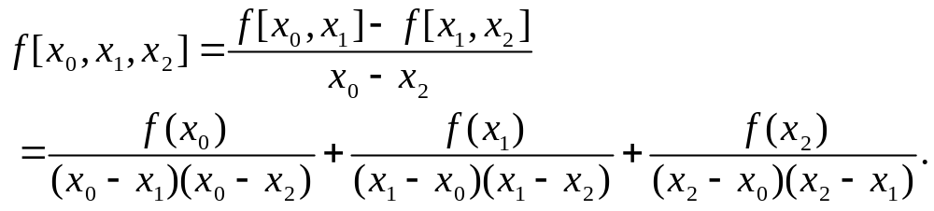
一般地，k 阶差商 f [x₀, x₁,…, x_{n}] 定义为：
差商的性质
性质1 k 阶差商 f [x₀, x₁,…, x_{k}]可表成节点上函数值 f(x₀),
f(x₁), …, f(x_{k}) 的线性组合，即
例如，k = 2时， (6.3)

Slide 7
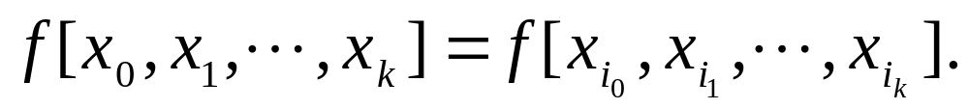
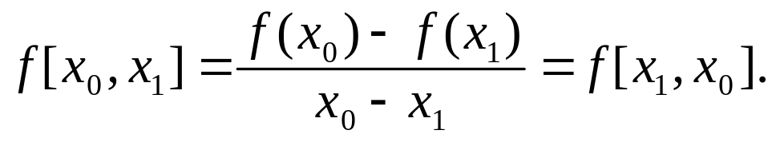
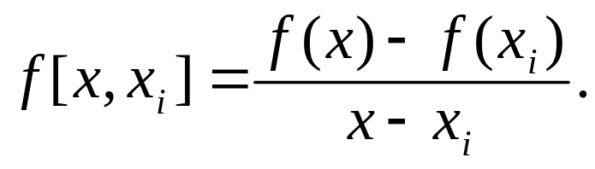
性质 2 各阶差商具有对称性, 即改变差商中节点的次序不会
改变差商的值。设i₀, i₁, …, i_{k}为0, 1, …, k的任一排列, 则
由性质1知，任意改变节点的次序，只改变(5.17)式右端求
和的次序，故其值不变。例如,由定义知，
性质 3 若 f (x)为 n 次多项式，则一阶差商 f [x, x_{i}]为n −1次
多项式。
由定义
令x = x_{i}, 则分子为0, 说明分子中含有因子x − x_{i}, 与分母约去。

Slide 8
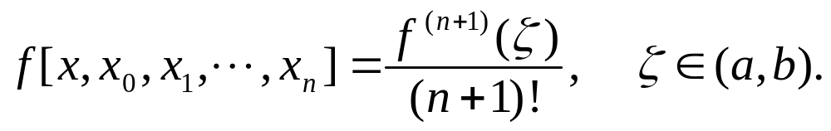
性质 4 若 f (x)在 [a, b] 存在 n +1阶导数，x_{i}∈ [a, b] , i = 0,1,…,n, 固定 x∈[a, b], 则 n+1 阶差商与导数
存在如下关系：

Slide 9
二、差商的计算
★ 由差商的定义
一阶差商是由节点上函数值定义的，二阶差商是由一阶差商定义的，…，依此构造差商表：
i | x_{i} f (x_{i}) 一阶差商 二阶差商 三阶差商 … n 阶差商
0 | x₀ f (x₀)
1 | x₁ f (x₁) f [x₀, x₁]
2 | x₂ f (x₂) f [x₁, x₂] f [x₀, x₁, x₂]
3 | x₃ f (x₃) f [x₂, x₃] f [x₁, x₂, x₃] f [x₀, x₁, x₂, x₃]
… | … … … … …
n | x_{n} f (x_{n}) f [x_{n −1}, x_{n}] f [x_{n −2}, x_{n −1}, x_{n}] f [x_{n −3},…, x_{n}] … f [x₀, x₁, …, x_{n}]

Slide 10

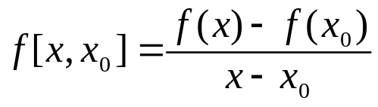
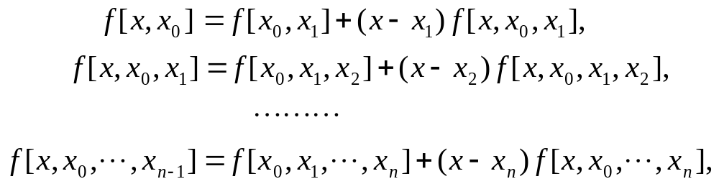
三、 n 次Newton插值公式
给定n+1个插值点(x_{i}, f(x_{i})), i = 0, 1, 2,…, n, x_{i}互异，
类似地，有二阶至 n 阶差商的定义得
(x−x₀)×
(x−x₀)(x−x₁) ×
……
(x−x₀)…(x−x_{n−1})
上述所有n +1个等式相加，得

Slide 11
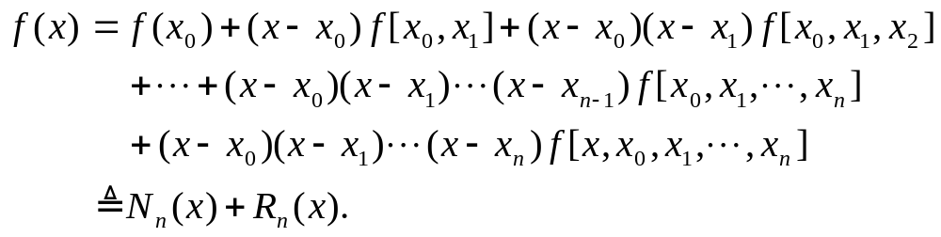
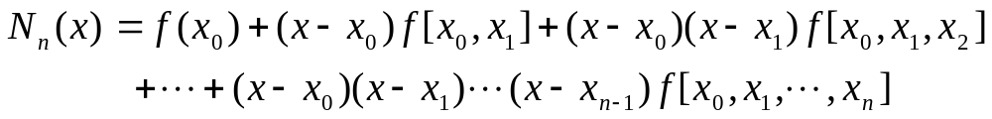
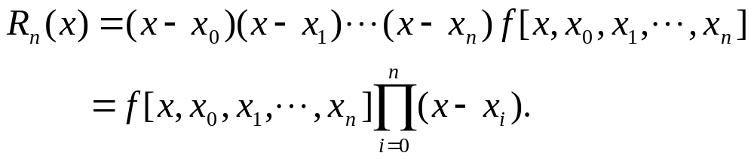
其中，
插值误差为：
n次Newton
插值公式

Slide 12
6.3 Hermite插值
有些实际的插值问题不但要求在节点上函数值相等，
而且还要求对应的导数值也相等，甚至要求高阶导数也相等.
满足这种要求的插值多项式就是埃尔米特插值多项式.
下面只讨论函数值与导数值个数相等的情况.

Slide 13







设在节点 上，
问题是求插值多项式 ，
满足条件
(6.4)
这里共有 个插值条件，可唯一确定一个次数不超过
的多项式 ，
其形式为
现在仍采用求拉格朗日插值多项式的基函数方法.

Slide 14


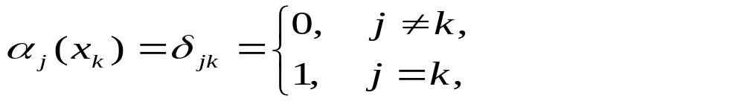
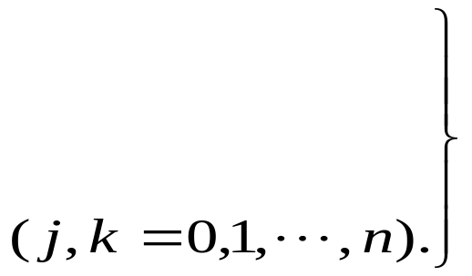



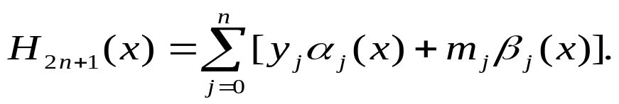
先求出 个插值基函数 及 ，
每一个基函数都是 次多项式，
且满足条件
(6.5)
将满足条件（6.4）的插值多项式 写成用插
值基函数表示的形式
(5.3)

Slide 15





由插值基函数所满足的条件（6.5），有
下面的问题就是如何求出这些基函数 及
利用拉格朗日插值基函数
令
由条件（6.5），有

Slide 16
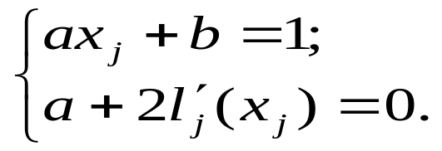

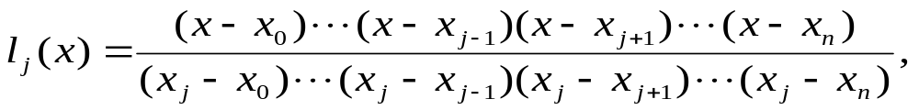
整理得
解出
由于

Slide 17
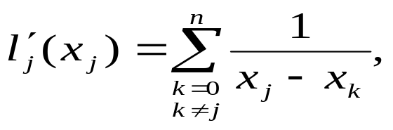
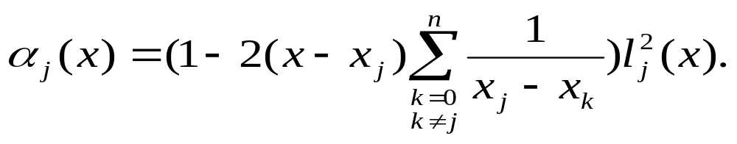

两端取对数再求导，得
于是
(6.6)
同理，可得
(6.7)

Slide 18






可以证明满足条件（6.3）的插值多项式是惟一的.
用反证法，假设 及 均满足条件（6.3），
于是
在每个节点 上的值及导数值均为零，即 为二重根.
这样， 有 重根，但 是不高于 次的多 项式，
故
惟一性成立.

Slide 19
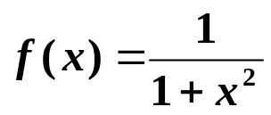
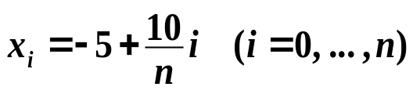
6.4 分段低次插值
在[−5, 5]上考察 的L_{n}(x)。取
2.5
×
L_{n}(x) → f (x)
2
1.5
n 越大，
端点附近抖动
越大，称为
Runge 现象
1
0.5
0
-
0.5
-
5
-
4
-
3
-
2
-
1
0
1
2
3
4
5
分段低次插值

Slide 20


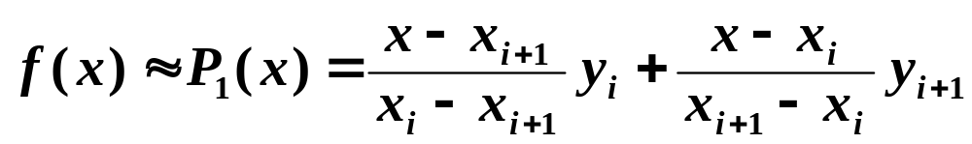




一、分段线性插值
在每个区间 上，用1阶多项式 (直线) 逼近 f (x):
记 ，易证：当 时，
一致
失去了原函数的光滑性。
二、分段Hermite插值
给定
在 上利用两点的 y 及 y’ 构造3次Hermite函数
导数一般不易得到。

Slide 21
6.5 三次样条插值
在数学上，光滑程度的定量描述是：函数(曲线)的k阶导数存在且连续，则称该曲线具有k阶光滑性．
光滑性的阶次越高，则越光滑．是否存在较低次的分段多项式达到较高阶光滑性的方法？三次样条插值就是一个很好的例子．

Slide 22
定义 给定 [a, b]上 n +1个节点：a = x₀ < x₁ < … < x_{n} = b 及节点上的函数值 f(x_{i}) = y_{i}, i = 0, 1, 2,…, n, 若 S(x) 满足：
(1) S(x_{i}) = y_{i}, i = 0,1,…, n ;
(2) S(x)在[x_{i}, x_{i+1}]上至多是一个三次多项式；
(3) S(x)∈C²[a, b].
则称 S(x) 为 f(x) 关于节点 x₀, x₁,…, x_{n} 的三次样条插值函数，称 x_{i} 为样条节点。

Slide 23
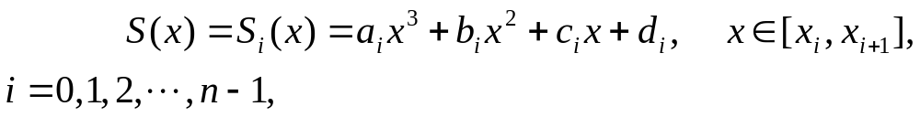
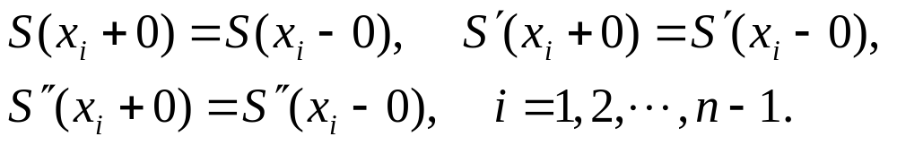
在[x_{i}, x_{i+1}]上构造一个三次多项式
共有 4n 个未知量，因此需要 4n 个条件。
由定义中的(1)知，有n+1个条件；
由定义中的(3)知，有3n −3个条件，即
再附加2个边界条件，就可得到4n个条件。三次分段样条插
值函数可唯一确定。
M关系式：用节点处的二阶导数表示样条插值函数。
m关系式：用节点处的一阶导数表示样条插值函数。

Slide 24
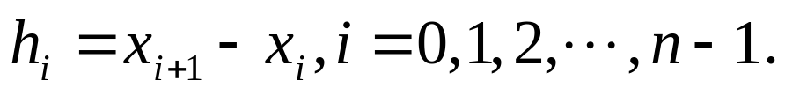
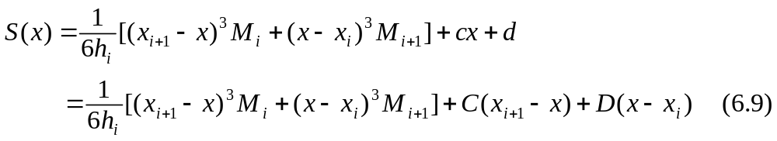
引入记号：
∵ S(x) 为 [x_{i}, x_{i+1}] 上的三次多项式, ∴ S"(x)为一次函数, 我们用节点上的二阶导数值 M_{i} 表示线性函数。设
其中， 对(6.8)积分两次, 得

Slide 25
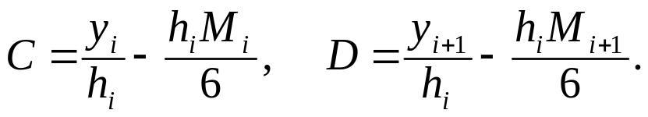
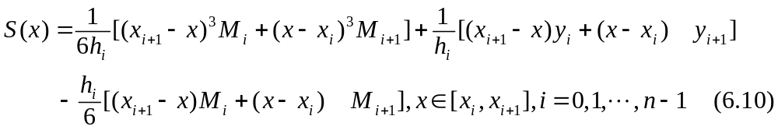
将S(x_{i}) = y_{i}, S(x_{i+1}) = y_{i+1},代入(6.9)得二元一次方程组,解得
将 C，D 代入(6.9)式，得到 [x_{i}, x_{i+1}] 上的三次样条插值函数

Slide 26
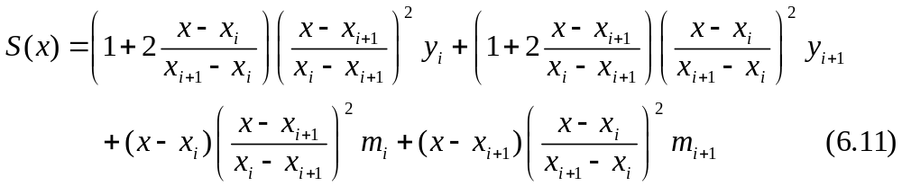
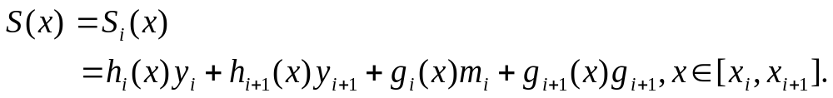
二、m关系式 ——用一阶导数表示的样条插值函数
给定插值点 (x_{i}, y_{i}), 设S '(x_{i}) = m_{i}, i = 0,1,2,…, n, 则 [x_{i}, x_{i+1}]上的三次Hermite插值为
确定出 m₀, m₁,…, m_{n}, 代入(6.11),可得[a, b]上的三次样条插值

Slide 27
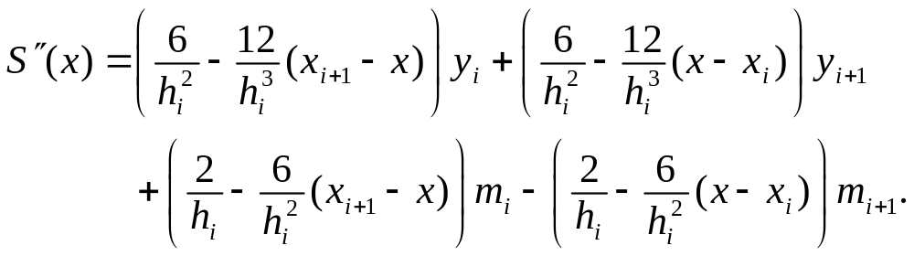
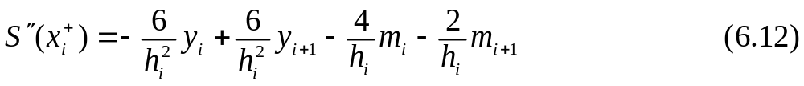
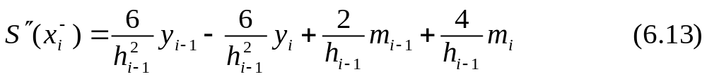
令 h_{i} = x_{i+1}- x_{i} , ∵ S(x)∈C²[a, b], 对(1.35)求二阶导数
令 x  x_{i}⁺ = x_{i}+0, 在 [x_{i}, x_{i+1}]上得到 x_{i} 点的右导数，
同理，在 [x_{i-1}, x_{i}] 上构造三次样条插值 S(x), 在 [x_{i-1}, x_{i}]上得点 x_{i} 的左导数，

Slide 28
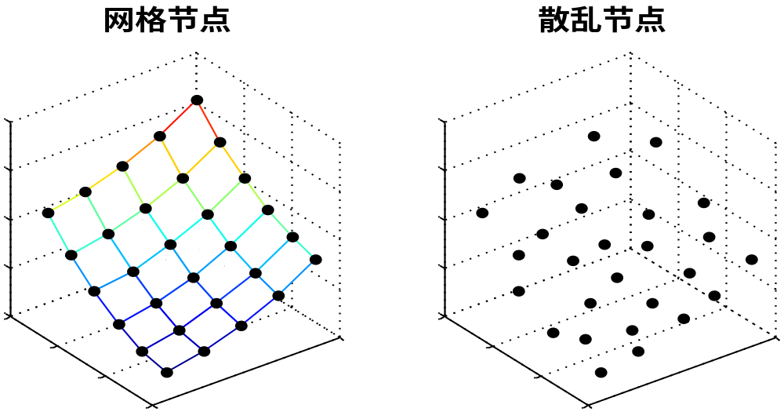
6.6 二维插值
常见的两种二维插值方法：

Slide 29
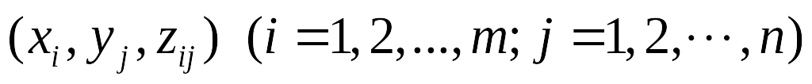
一、网格节点插值
已知 m×n个节点
其中
互不相同，不妨设
构造一个二元函数
通过全部已知节点,即
再用
计算插值，即

Slide 30
二、散乱节点插值
已知n个节点
其中
互不相同，
构造一个二元函数
通过全部已知节点,即
再用
计算插值，即

